Slide 1
Конституция РФ — основной закон государства
Обществознание · 9 класс · Учитель
1

Slide 2
Актуализация знаний
Из Конституции РФ 1993 г.
Из советской Конституции 1977 г.
Мы, многонациональный народ Российской Федерации, соединённые общей судьбой на своей земле, утверждая права и свободы человека, гражданский мир и согласие, сохраняя исторически сложившееся государственное единство.
СССР есть социалистическое государство рабочих и крестьян. Советский Союз — союз равноправных советских социалистических республик, добровольно объединившихся на основе социализма.
❓ Почему конституции разных эпох отражают разные ценности и устройство государства? Какой документ определяет основы жизни общества?
2

Slide 3
Проблемный вопрос урока
Почему Конституция РФ 1993 года называется основным законом государства?
Какие её функции и структура определяют развитие современной России?
3

Slide 4
Предпосылки принятия новой Конституции
Распад СССР в 1991 году потребовал новых основ государственного устройства.
Политический кризис 1993 года и борьба между президентом и парламентом.
Необходимость закрепить демократические принципы и рыночные реформы.
Переход от унитарного советского государства к федеративной системе.
Провозглашение прав человека в качестве высшей ценности общества.
4

Slide 5
Основные события 1993 года
21 сентября — Указ Президента о роспуске Верховного Совета и проведении выборов.
3–4 октября — вооружённый конфликт между сторонниками парламента и президента.
12 декабря — всенародный референдум по принятию Конституции и выборы в Думу.
Конституция РФ принята большинством голосов избирателей (58,4%).
Вступление Конституции в силу — 25 декабря 1993 года официально.
5

Slide 6
Хронология ключевых событий
1990
Провозглашение суверенитета РСФСР, избрание Б. Ельцина Председателем
1991
Распад СССР, создание Содружества Независимых Государств
1992
Начало работы Конституционной комиссии под руководством С. Шахрая
сентябрь 1993
Политический кризис, роспуск Верховного Совета РСФСР
3–4 октября 1993
Штурм Белого дома, вооружённое противостояние в Москве
12 декабря 1993
Всенародный референдум по Конституции и выборы в Государственную Думу
25 декабря 1993
Официальное вступление Конституции РФ в силу
6

Slide 7
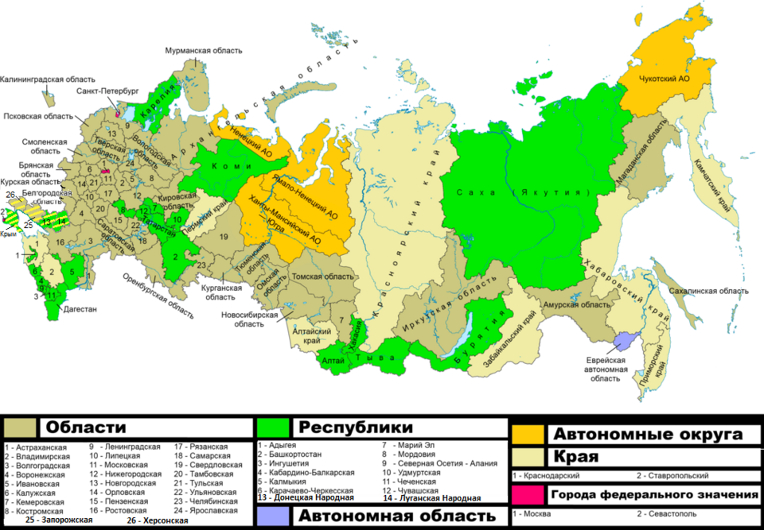
Карта: Федеративное устройство России по Конституции 1993
Вопрос к карте
Какие различия в статусе регионов показаны на карте? Почему Конституция предусматривает разные типы субъектов?
На карте показано разделение Российской Федерации на 89 субъектов (позже 83) по состоянию на 1993–1994 годы. Обозначены
7

Slide 8
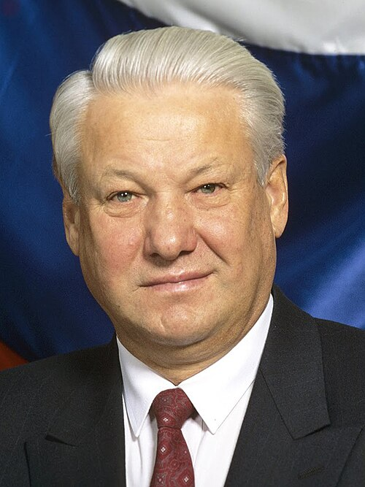
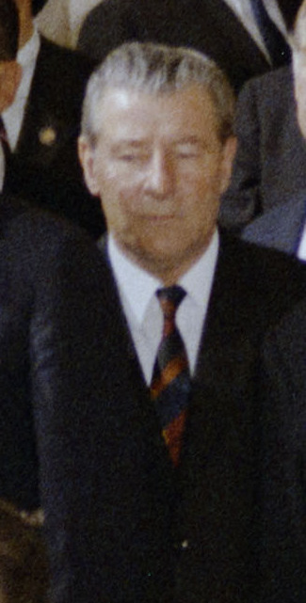
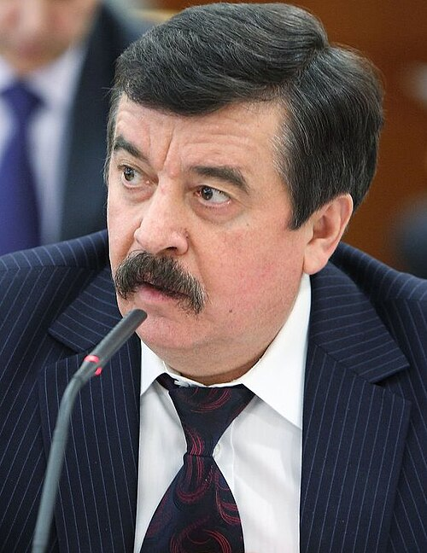
Ключевые исторические деятели
Борис Николаевич Ельцин
Владимир Соломенцев
Сергей Шахрай
1931–2007
1927–2002
1956
Первый президент Российской Федерации, инициатор принятия новой Конституции. Возглавил борьбу за демократические реформы и суверенитет России.
Председатель Конституционной комиссии, правовед. Координировал разработку текста Конституции с участием различных политических сил.
Один из главных авторов Конституции, правовой советник президента. Отстаивал принципы федерализма и республиканского строя.
8

Slide 9
Работа с историческим источником
Преамбула Конституции Российской Федерации, 1993
Мы, многонациональный народ Российской Федерации, соединённые общей судьбой на своей земле, утверждая права и свободы человека, гражданский мир и согласие, сохраняя исторически сложившееся государственное единство, исходя из ответственности за свою Родину перед нынешним и будущими поколениями, сознавая себя частью мирового сообщества, принимаем Конституцию Российской Федерации.
1. Какие ценности названы в качестве основных в преамбуле? Какой политический курс они отражают?
2. Почему в преамбуле подчёркивается многонациональность народа и историческое единство? Какую проблему это решает?
9

Slide 10
Структура и содержание Конституции РФ
Преамбула определяет ценности и цели: права человека, гражданский мир, государственное единство.
Глава 1 (17 статей) закрепляет основы конституционного строя, принцип разделения властей.
Главы 2–5 устанавливают права и свободы граждан, систему органов власти, местное самоуправление.
Глава 9 определяет порядок пересмотра и поправок к Конституции.
Конституция — Закон Законов, имеет высшую юридическую силу над всеми другими нормативными актами.
10

Slide 11
Значение и последствия принятия Конституции РФ
Закрепила переход России к демократическому, федеративному государству с рыночной экономикой.
Установила систему разделения власти: президент, парламент (Дума и Совет Федерации), суды.
Гарантировала права и свободы граждан, включая свободу слова, собраний, вероисповедания.
Определила статус субъектов федерации и принципы их взаимодействия с центром.
Создала правовую основу для стабилизации общества после конфликта 1993 года.
11

Slide 12
Сравнение: СССР и Российская Федерация
Конституция СССР (1977)
Конституция РФ (1993)
Однопартийное социалистическое государство (КПСС)
Командная плановая экономика
Ограниченные права человека, сужение свобод совести
Унитарное государство с декларативной федеративностью
Верховный Совет — главный орган власти
Многопартийная демократия, разнообразие политических сил
Рыночная экономика, частная собственность
Широкий спектр прав и свобод человека, защита меньшинств
Подлинный федерализм, расширенные полномочия субъектов
Президент — глава государства, разделение власти
12

Slide 13
Итоги урока
Конституция РФ 1993 г. — основной закон, закрепивший переход к демократическому государству.
Принята в условиях политического кризиса через всенародный референдум как основа нового строя.
Установила права человека, федеральную систему, разделение власти и рыночную экономику.
Имеет высшую юридическую силу и определяет развитие России последние 30 лет.
✓ Конституция РФ 1993 года называется основным законом, так как она закрепляет высшие ценности общества (права человека, демократия, федерализм) и определяет структуру органов власти, принципы экономики и общественного устройства, имея над всеми другими законами высшую юридическую силу.
13

Slide 14
Проверь себя
1. Какие события 1993 года привели к необходимости принятия новой Конституции?
2. Назови основные различия между Конституцией СССР и Конституцией РФ 1993 года.
3. Какие три ветви власти установлены Конституцией РФ и их функции?
4. Почему Конституция называется «Законом Законов» и имеет высшую юридическую силу?
5. Какие права и свободы граждан впервые закреплены в Конституции РФ 1993 года?
14

